Slide 1

Разработка процесса низкотемпературной сушки ягодного сырья
МИНИСТЕРСТВО СЕЛЬСКОГО ХОЗЯЙСТВА РОССИЙСКОЙ ФЕДЕРАЦИИ
Федеральное государственное Бюджетное образовательное учреждение высшего образования
«российский государственный аграрный университет –
МСха имени К.А. Тимирязева»
(ФГБОУ ВО ргау - МСХА имени К.А. Тимирязева)
Выполнил:
студент группы ДТ-204
Технологического института
Долгих Артём Витальевич
Научный руководители:
д.т.н, профессор,
заведующий кафедрой
процессов и аппаратов перерабатывающих производств
Бакин Игорь Алексеевич
Москва 2025

Slide 2
Актуальность
Какую проблему решает продукт проекта.
Технологические процессы переработки сырья с использованием низкотемпературной вакуумной сушки решают задачи стандартизации получаемых плодоовощных полуфабрикатов, достижение высокой скорости тепло- и массопереноса, уменьшения энергопотребления сушилки.
Предлагаемая технология низкотемпературнойсушки позволяет сохранить фитокомпоненты растительного сырья при переработке и хранении.
При обработке при низкой температуре не происходит потери биологически активных нутриентов и их доступности в составе продуктов быстрого приготовления.
2. Описание конечного продукта проекта: технология и параметры обработки плодоовощных полуфабрикатов.
3. Область применения продукта проекта:
Технология предназначена для внедрения на предприятиях по переработке плодоовощного сырья. Полуфабрикаты с высоким содержанием биоактивных веществ, могут быть использованы для производства функциональных специализированных продуктов, например, компоненты в продуктовой линейке для нормализации пищеварения, укрепление иммунной системы.
Проблема:
Недостаток ягодного сырья в рационе питания
Спрос потребителей на удобные в приготовлении продукты, имеющие высокое содержание антиоксидантных веществ
Проблема:
Низкотемпературная сублимационная сушка является перспективным методом регидратации, проводимым под вакуумом, позволяющим сохранить термолабильные вещества, внешний вид и органолептические показатели исходного сырья.
Однако необходимость замораживания сырья, длительность процесса и высокие эксплуатационные затраты удорожают продукцию. Аналогичным низкотемпературным методом регидратации, отличающимся отсутствием стадии сублимации, является вакуумная сушка.

Slide 3
Цель исследования:
Исследование и разработка процесса вакуумной сушки плодоовощного сырья для повышения показателей качества продукции и обеспечения энергоэффективности процесса.
Задачи:
на основе обзора литературных выявить узкие места технологии сушки плодоовощного сырья;
провести исследования кинетических закономерностей процесса низкотемературной сушки плодоовощного сырья;
проанализировать возможности повышения эффективности технологии сушки при использовании теплового насоса;
исследовать технологические параметры сушки плодоовощных полуфабрикатов;
провести анализ экономических показателей технологии сушки плодоовощных полуфабрикатов.

Slide 4
Новизна научно-исследовательского проекта
Выявлены пути повышения энергоэффективности сушильного процесса и повышения качества высушиваемого сырья.
Экономия энергии достигается использованием тепла от сушильного агента с помощью теплового насоса, встраиваемого в схему сушильной установки.
Показано, что применение теплового насоса обеспечивает минимизацию энергетических потерь за счет максимальной рекуперации отработанного тепла сушильного агента. Методом эксергетического анализа рассчитана для изученной сушильной установки эффективность использования теплоты отработанного воздуха, которая составила 25-30%.
Получены параметры низкотемпературной обработки, которые дают следующие преимущества:
сохранение нутриентов исходного сырья, органолептических показателей,
структуры,
усиление вкуса и запаха, уменьшение веса,
увеличение сроков хранения.
4

Slide 5
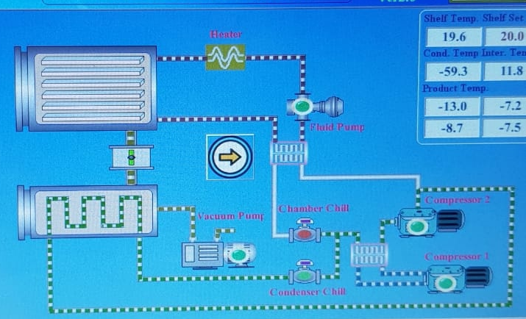
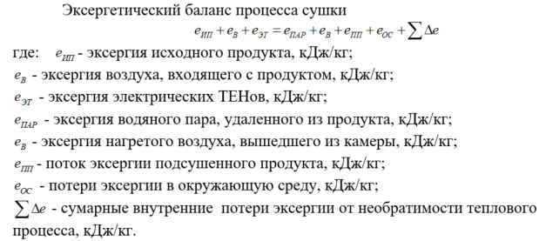
Исследование процессов повторного использования энергии сушильного агента с использованием теплового насоса
Результаты исследований
Технология сушки с забором энергии от сушильного агента повышает КПД процесса. Экономия энергии на сушку достигается тепловым насосом, работающим на принципе обратного цикла Карно.
Повторное использование теплоты от испаренных и увлажненных паров на конденсаторе обеспечивает эффекты рекуперации и дает возможность контролировать параметры сушки. Использование отработанного тепла является экологическим фактором устойчивости.
Получены данные от ПЛК сушильной установки и рассчитаны эксергетические показатели.
Количественные данные показывают, что в этой технологии расход энергии на 60–80 % меньше, чем в обычных сушилках.
Рис. 3. Вид экрана панели оператора с параметрами процесса сушки
Эксергетическая эффективность использования теплоты отработанного воздуха составляет до 25-30%.

Slide 6
Технико-экономический анализ
Рынок и потребитель
Область применения продукта проекта -
Технологии и оборудование для производства здорового питания и переработки ягод.
2. Предприятие -
Целевой сегмент : перерабатывающие предприятия пищевой промышленности, деятельность которых связана с производством продуктов глубокой переработкой растительного сырья.
Потенциальные потребители - В2С, крупный/средний/малый бизнес.
Выделены четыре основные группы потребителей, которые заинтересованы в покупке продуктов, полученных с использованием предложенной технологии сушки:
Группа 1 «Заботящиеся о своем здоровье пожилые». Тренд на «здоровое старение» набирает обороты, что особенно актуально ввиду роста гериатрического населения. По данным ООН количество людей старше 65 лет к 2050 году утроится.
Группа 2 «Дети». В развивающихся странах существует потенциал роста потребления натуральных продуктов без добавления «химии» для детского питания.
Группа 3 «Фитнес-энтузиасты». Существенные возможности имеются в странах с растущим средним классом, где рынок спортивного питания сейчас относительно невелик, но готов к росту: существует потенциал для производства пищевых продуктов сухими концентрами для потребителей, ориентированных на спорт и фитнес.
Группа 4 «Те, кто хотят снизить свой вес» . Для них употребление натуральных продуктов в пищу связано прежде всего с возможностью контролировать свой вес.

Slide 7
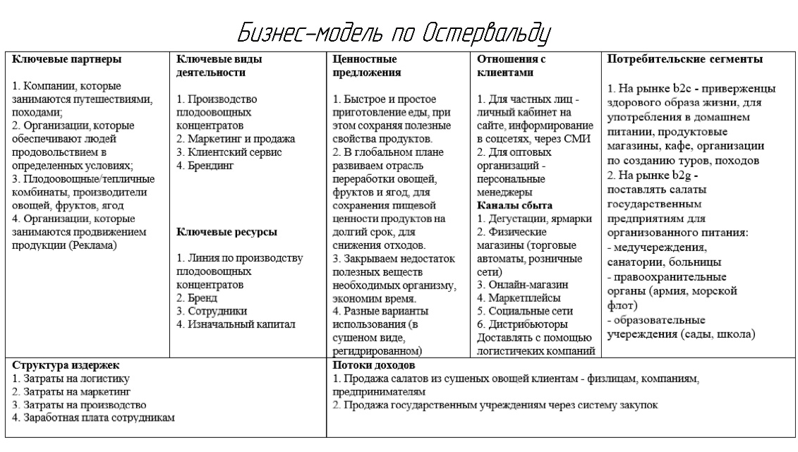
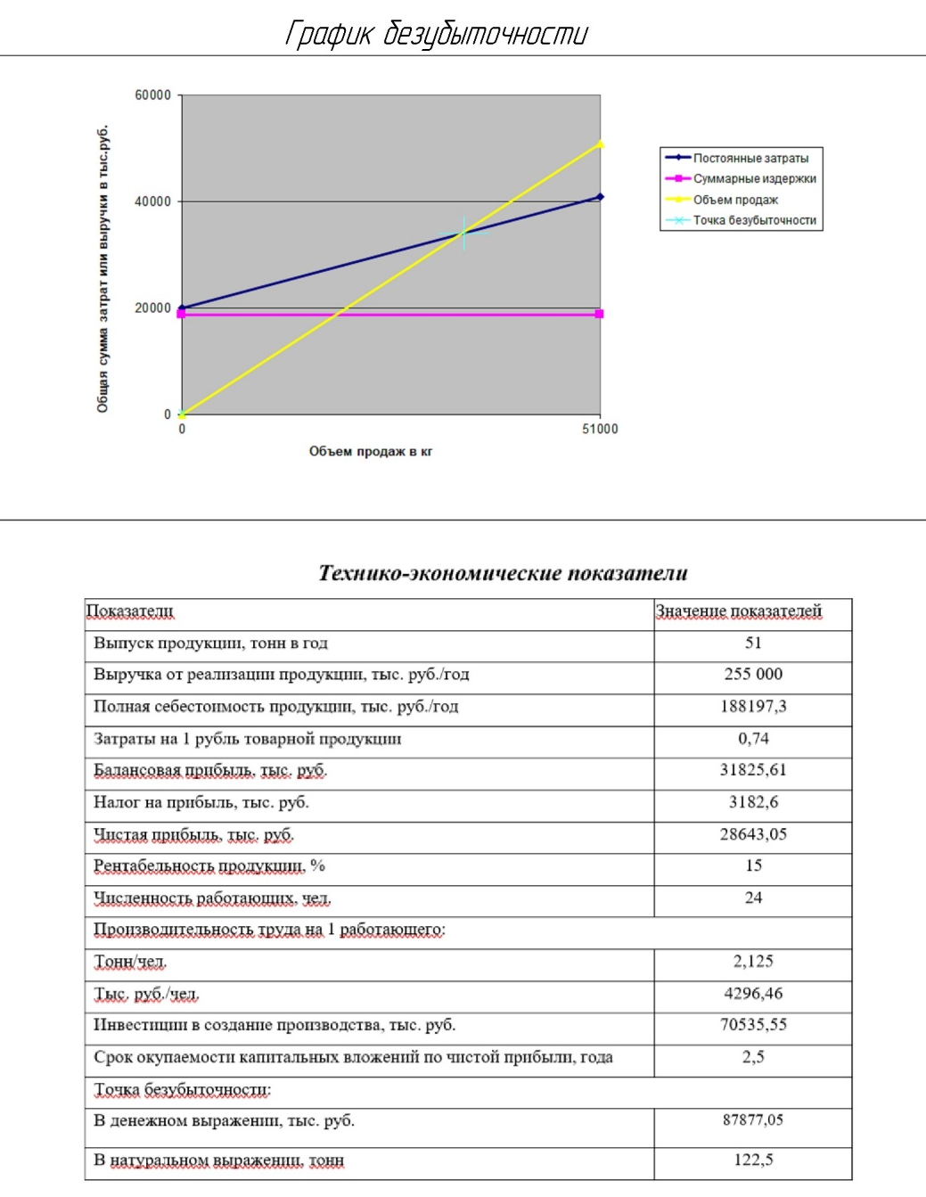
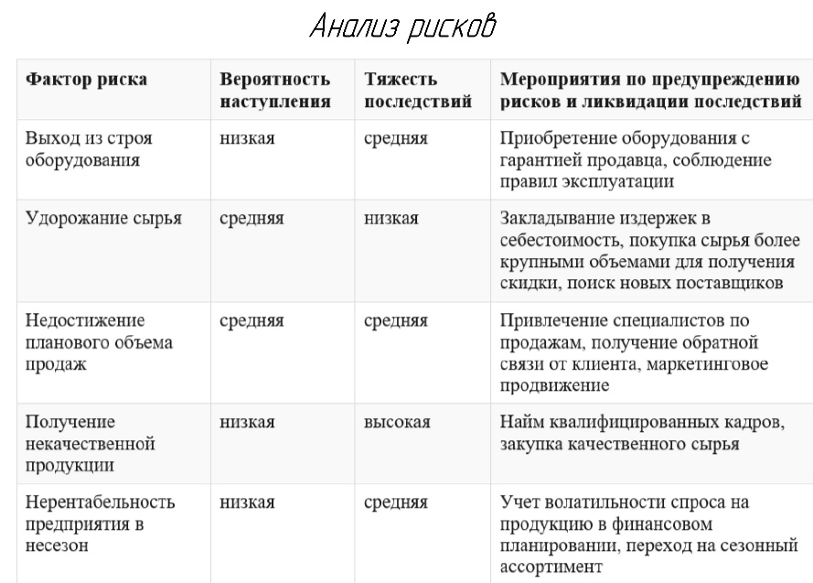
Технико-экономический анализ

Slide 8
Результаты:
Техническое решение проекта, инновационность.
Проведен анализ технологических процессов обезвоживания растительного сырья. Установлено, что перспективной является технология низкотемпературной вакуумной сушки с использованием теплового насоса. Предлагаемый способ сушки позволяет быстро, эффективно и с минимальными затратами электроэнергии удалять влагу из пищевых продуктов при температуре 20….40 градусов Цельсия.
2. Преимущества выбранного технического решения.
Преимуществами использования вакуумной сушки перед сублимационной и другими способами являются меньшие энергозатраты, эксплуатационные расходы и длительность обработки. Обеспечивается сохранность биоактивных компонентов плодоовощного сырья для продуктов быстрого приготовления. Высушенное сырье имеет низкое содержание влаги (4-12%), что позволяет хранить их длительное время без потери качества, высокой концентрацией питательных веществ и хорошей усвояемостью.
3. Реализация проекта.
Проведены исследования на вакуумной сушилке Vikumer BFD-10 объемом 20 л. В лабораторных условиях ЦКП РГАУ-МСХА отработаны методики и процедуры сушки плодоовощного сырья. Определены параметры процесса сушки: кондуктивный нагрев до 40÷60 градусов С, цикл вакуумирования при давлении вакуума 40 ÷ 60 кПа. Получено, что при сушке моркови не изменилось содержание витамина С, а доля каротиноидов увеличилась в 4,8 раз. Влагосодержание моркови изменилось от 87% до 10%, для свеклы от 91 % до 12 %.

Slide 9
Выводы:
Изучена возможность рекуперации тепловых потоков при использовании в сушильной установке теплового насоса, что позволило повысить эффективность процесса сушки и уменьшить потери энергии;
Опытным путем исследована технология низкотемпературной дегидратации для ягод, выявлены кинетические закономерности процесса сушки и получены диапазоны варьирования параметров процесса.
Проработана экономическая модель для рынка В2С (крупный/средний/малый бизнес) для целевого сегмента, такого как предприятия пищевой промышленности и сельского хозяйства, деятельность которых связана с переработкой продуктов глубокой переработкой ягод.

Slide 10
Список литературы
Бакин И.А., Шилов С.В., Мустафина А.С. Информационные системы контроля и управления процессов дегидратации плодово-ягодного сырья. Хранение и переработка сельхозсырья. 2023; (1). https:// doi.org/10.36107/spfp.2023.277.
Silva-Espinoza M.A., et al. Impact of freeze-drying conditions on the sensory perception of a freeze-dried orange snack / Silva-Espinoza, M.A., Salvador, A., Del Mar Camacho, M., & Martínez‐Navarrete, N. // Journal of the science of food and agriculture, 2021. – P. 12. doi: 10.1002/jsfa.11101.
Платицын, А.А. Разработка вакуумной сушильной установки для овощных пищеконцентратов / А.А. Платицын, А.С. Мустафина, И.А. Бакин // Инновационные технологии в пищевой промышленности и общественном питании: материалы международной научно-практической конференции, Екатеринбург: УрГЭУ, 2021. – С. 125-128.

Slide 11
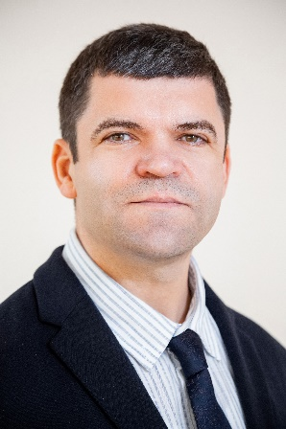
СПАСИБО ЗА ВНИМАНИЕ!
Долгих Артём Витальевич
artemon1107023dolgih@yandex.ru
Студент 2 курса бакалавриата по направлению
19.03.02 Продукты питания из растительного сырья,
группы ДТ-204
Технологического института,
Бакин Игорь Алексеевич
bakin@rgau-msha.ru
Заведующий кафедрой
процессов и аппаратов перерабатывающих производств

